Slide 1
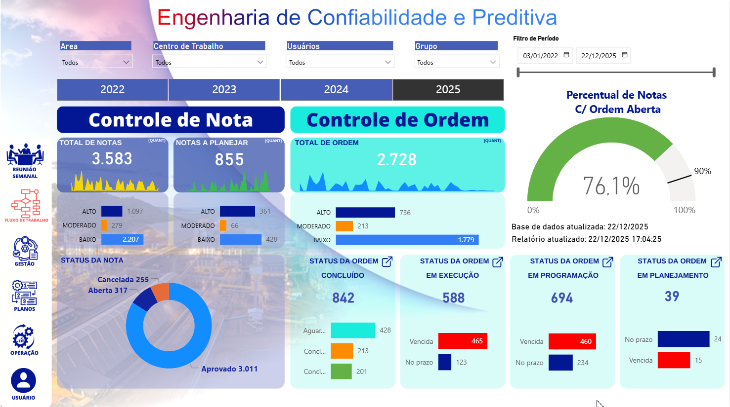
PROJETO SITE - PREDITIVA

Slide 2
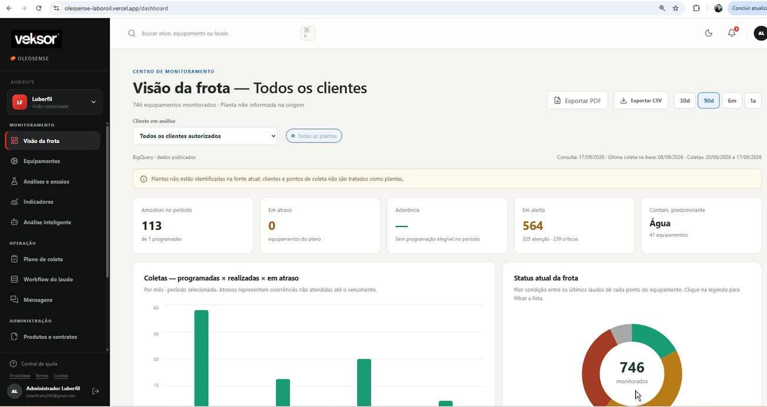
Site Engenharia da Preditiva
Usar a mesma plataforma utilizadada para no projeto Luberfil

Slide 3


BANCO DE DADOS: Automação de Tabela SharePoint – Notas Industriais do SAP
Desenvolver uma tabela no SharePoint baseada no arquivo de notas, com atualização automática duas vezes ao dia. A rotina fará a extração dos dados do SAP e salvará o arquivo atualizado na pasta indicada no link abaixo, garantindo informações sempre atualizadas e integradas.
LINK:
https://mmgbrasil.sharepoint.com/sites/ssbini-gestoeng.manutenoeconfiabilidade/Shared%20Documents/Forms/AllItems.aspx?id=%2Fsites%2Fssbini%2Dgestoeng%2Emanutenoeconfiabilidade%2FShared%20Documents%2FConfiabilidade%5FPreditiva%2FBANCO%5FDADOS&viewid=ca16c302%2Daa8f%2D43ed%2Dbb27%2D0526de167c5b

Slide 4

USUÁRIOS TÉCNICOS PARA ACESSO (MATRICULA) a matricula está na coluna NOTIFICADOR do banco de dados de notas:
ELETRICA - livia.prado@angloamerican.com / (LÍVIA)
MECANICA - alexandra.silva@niquelbrasil.com (ALEXANDRA)
ESTRUTURAL - rosilayne.desouza-externo@niquelbrasil.com (ROSILAYNE) / andre.dasilva@niquelbrasil.com (ANDREFERREIA)
GESTÃO - elieber.guimaraes@niquelbrasil.com / paola.guaracy@niquelbrasil.com
VISÃO POR ACESSO
  ELETRICA, MECANICA e ESTRUTURAL: Deverá ter acesso ao painel de equipamentos criticos, onde será mostrado somente as Notas abertas pela matricula de cada técnico
  GESTÃO - Terá acesso no painel de gestão tendo a visualização dos apontamentos feitos pelos time de técnicos
DESENVOLVIMENTO
Desenvolver painel de acesso de acordo com a matricula de cada usuário

Slide 5
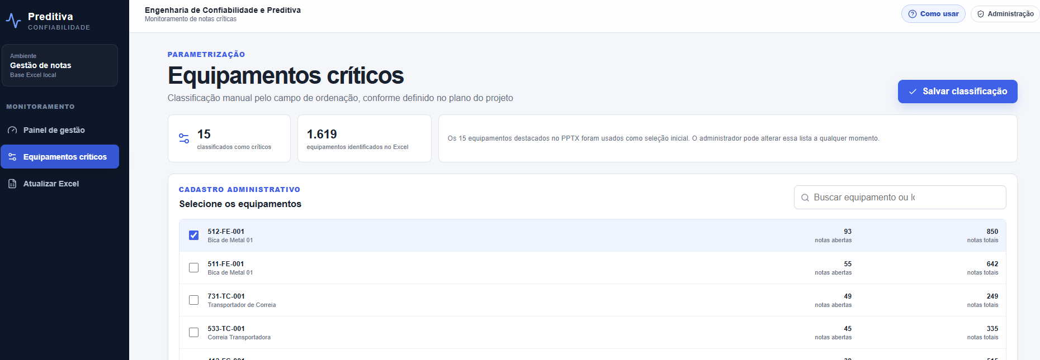
DESENVOLVIMENTO
Desenvolver funcionalidade no Painel de Equipamento Crítico que permitirá aos usuários técnicos visualizar as Notas abertas por eles, com base na identificação registrada no campo NOTIFICADOR do banco de dados de notas (ex.: ELETRICA – livia.prado@angloamerican.com / LÍVIA).
Funcionalidades:
1- Exibição das notas abertas pelo usuário técnico conforme sua identificação.
2- Integração com o Painel de Gestão, permitindo identificar o equipamento crítico associado.
3- Possibilidade de cadastrar informações técnicas adicionais de cada equipamento diretamente no painel.

Slide 6
Temperatura
Batimento
Observer
Outros

Slide 7
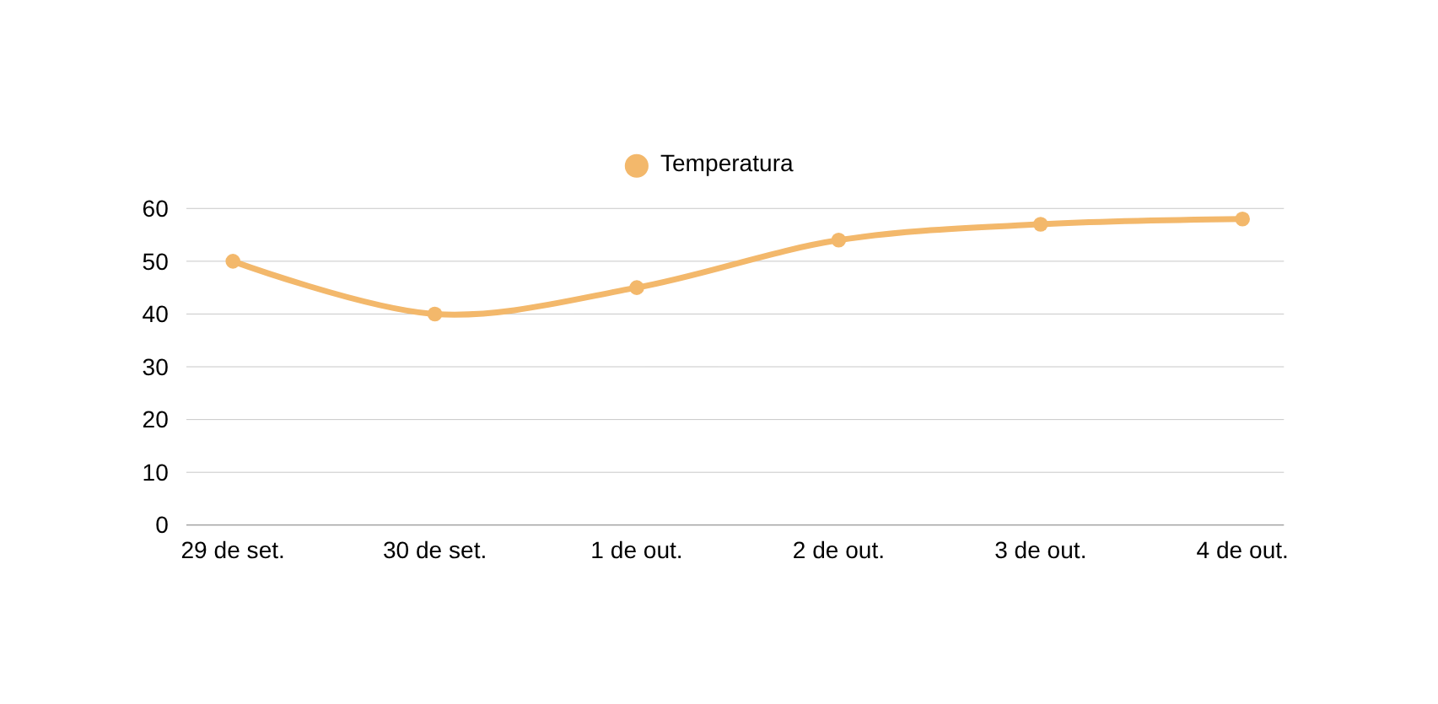
Temperatura
Campos de Entrada:
  📅 Data da Medição (seleção de calendário)
  🌡️ Temperatura (°C) (campo numérico)
  ⚙️ Equipamento (lista suspensa – ex.: 354-TC-003B)
  👤 Responsável pela Medição (campo texto ou seleção de usuário)
CAMPO DE REGISTRO:
Neste campo o técnico poderá registrar observações e anexar arquivos para justificar o apontamento. Essas informações serão integradas automaticamente ao relatório do equipamento crítico, garantindo contexto e rastreabilidade.

Slide 8
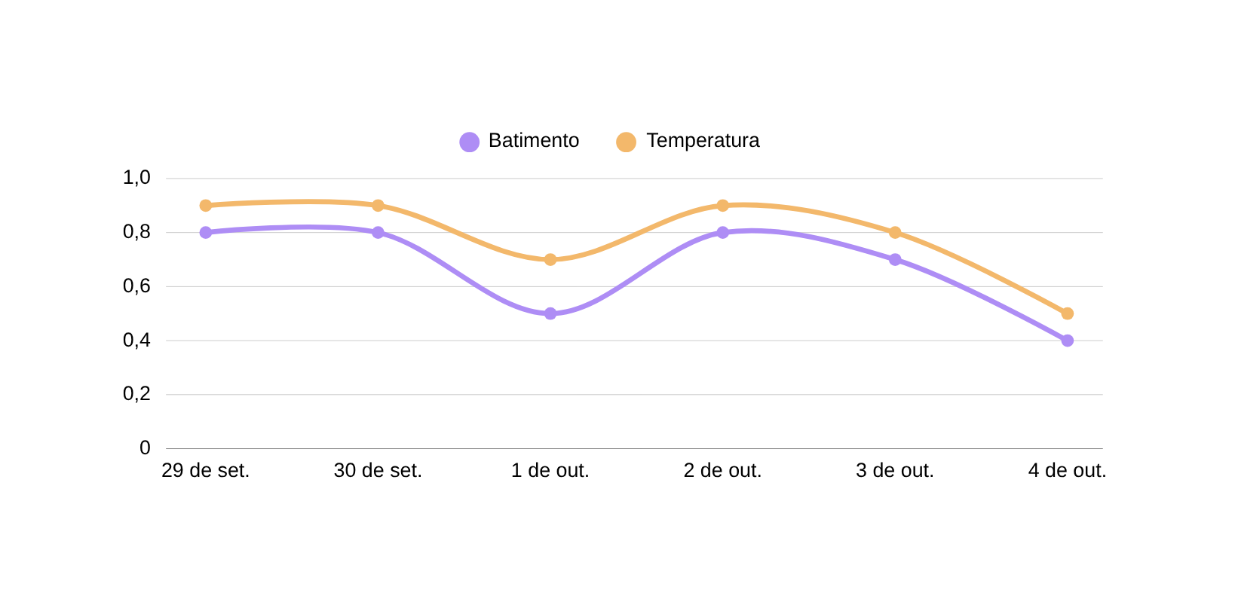
Batimento
Campos de Entrada:
  📅 Data da Medição (seleção de calendário)
  ⚙️ Equipamento (lista suspensa – ex.: 354-TC-003B)
  📊 Batimento do Eixo (mm) (campo numérico)
  📊 Batimento Axial do Eixo (mm) (campo numérico)
  👤 Responsável pela Medição (campo texto ou seleção de usuário)
CAMPO DE REGISTRO:
Neste campo o técnico poderá registrar observações e anexar arquivos para justificar o apontamento. Essas informações serão integradas automaticamente ao relatório do equipamento crítico, garantindo contexto e rastreabilidade.

Slide 9


Observer
Campos de Entrada:
  Usuário poderá salvar o Print da imagem que ele irá buscar do sistema Observer
Buscar anexo
CAMPO DE REGISTRO:
Neste campo o técnico poderá registrar observações e anexar arquivos para justificar o apontamento. Essas informações serão integradas automaticamente ao relatório do equipamento crítico, garantindo contexto e rastreabilidade.

Slide 10
Outros
Campos de Entrada:
  Usuário poderá salvar outras imagens paa o relatório tendo como limite 3 anexos
Buscar anexo
CAMPO DE REGISTRO:
Neste campo o técnico poderá registrar observações e anexar arquivos para justificar o apontamento. Essas informações serão integradas automaticamente ao relatório do equipamento crítico, garantindo contexto e rastreabilidade.

Slide 11













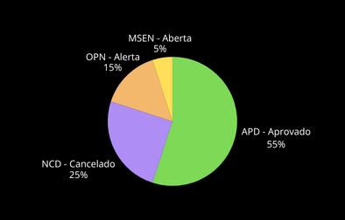
PAINEL DE GESTÃO
Monitoramento em tempo real
Planta de Barro Alto
Confiabilidade e Preditiva
* 30/10/2026 14:37
EQUIPAMENTOS CRÍTICOS
NOTAS ABERTAS
LOCAIS DE INSTALAÇÃO
MECÂNICA
ELÉTRICA
ESTRUTURAL
5
26
7
DISTRIBUIÇÃO NOTAS ABERTAS EQUIPAMENTOS CRÍTICOS
MAPA DIGITAL DA PLANTA
INSIGHTS EXECUTIVOS
DETALHE E OBSERVAÇÕES DO TECNICO
STATUS DAS NOTAS
1
182-SE-001
2
116-BA-001E3
3
354-BL-001A
4
531-CG-001F
5
600

Slide 12
